Slide 1
Методическая разработка урока спецдисциплины
«Технология создания и обработки цифровой и мультимедийной информации»
Тема: Создание визитной карточки в программе векторной графики
Corel Draw с использованием мультимедийной презентации.

Slide 2
Цели урока:
Образовательная: закрепить полученные знания о основных инструментах Corel Draw для работы с векторной графикой при создании визитной карточки.
Развивающая:
развить творчество обучающихся, их мировоззрение, способствовать формированию взглядов на окружающий мир;
развить вкус к исследованию;
продолжить развитие познавательных процессов, таких как восприятие, внимание, память.
Воспитательная:
- воспитать устойчивый познавательный интерес к предмету «Технология создания и обработки цифровой и мультимедийной информации» через показ практического применения темы;
- воспитать такие качества личности как активность, самостоятельность, аккуратность в работе;
- воспитать у обучающихся стремление к реализации себя в обществе.

Slide 3
Основные задачи:
Закрепить полученные знания о выполнении следующих операций:
- рисовать фигуры;
- добавлять цвета в объекты;
- точно выравнивать объекты;
- выделять несколько объектов;
- импортировать изображения и тексты;
- создавать, форматировать и выравнивать текст;
- работать с текстовыми полями;
- группировать объекты;
- использовать линейки и направляющие;
- использовать клавиши быстрого вызова;
- использовать цветовые палитры;
- использовать динамические направляющие;
- использовать инструмент указатель;
- использовать инструмент эллипс;
- использовать инструмент прямоугольник;
- использовать инструмент Текст;
- использовать окно настройки форматирование

Slide 4
Создание фона.
Для начала работы потребуется создать новый документ и задать свойства страницы. Затем будут созданы и залиты цветом две прямоугольные фигуры для фона. Затем для точного выравнивания прямоугольников будут использованы направляющие.
Создание прямоугольников для фона
Выберите меню Файл ► Создать для создания нового документа.
Дважды щелкните тень страницы, чтобы открыть диалоговое окно Параметры.
Убедитесь, что в качестве единицы измерения выбраны дюймы, и установите для ширины значение 6><, а для высоты -4».
Нажмите кнопку Добавить рамку страницы, а затем нажмите ОК.
Рамка страницы сформирует прямоугольник точно по размеру документа. При создании объекта рамки страницы он выбирается по умолчанию.

Slide 5
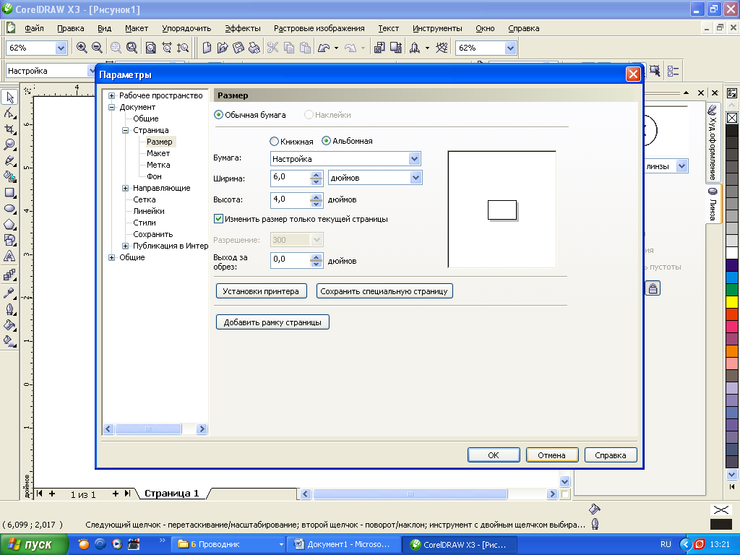

Slide 6
Цветовая палитра.
Щелкните стрелку в нижней части цветовой палитры , чтобы выполнить прокрутку вниз, а затем выберите образец цвета с параметрами С8М20Y81К0.
Цветовая палитра по умолчанию расположена вдоль правого края окна приложения. При подведении курсора к образцу цвета отображается имя цвета. При выборе данного образца цвета цвет фона прямоугольника изменится на выбранный.

Slide 7
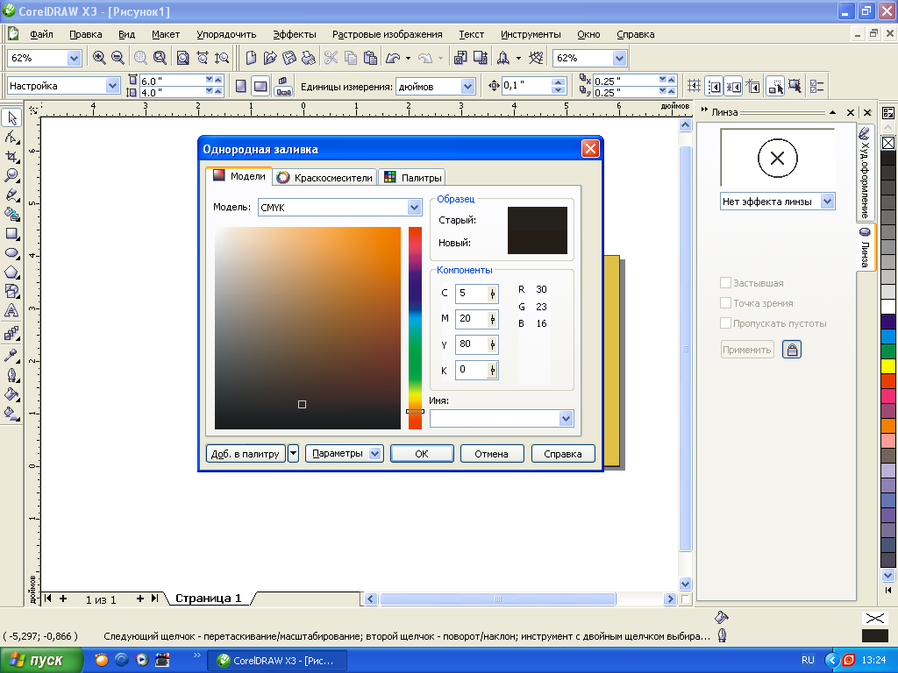

Slide 8
Щелкните правой кнопкой мыши образец Нет цвета в верхней части цветовой палитры, чтобы удалить абрис прямоугольника.
Дважды щелкните инструмент Прямоугольник в наборе инструментов, чтобы создать другую рамку страницы.
Новая рамка страницы не видна, так как она создается под первой рамкой, однако она выбрана по умолчанию, поэтому следующие действие будут относиться к новой рамке страницы.
Дважды щелкните образец Цвет заливки в строке состояния X , чтобы открыть диалоговое окно Однородная заливка.
В списке Модель выберите CMYK.
Введите следующие значения в поля CMYK.
В поле С введите 22.
В поле М введите 48.
В поле Y введите 98.
В поле K введите 0.
Нажмите кнопку ОК.
Щелкните правой кнопкой мыши образен Нет цвета в цветовой палитре, чтобы удалит абрис.

Slide 9
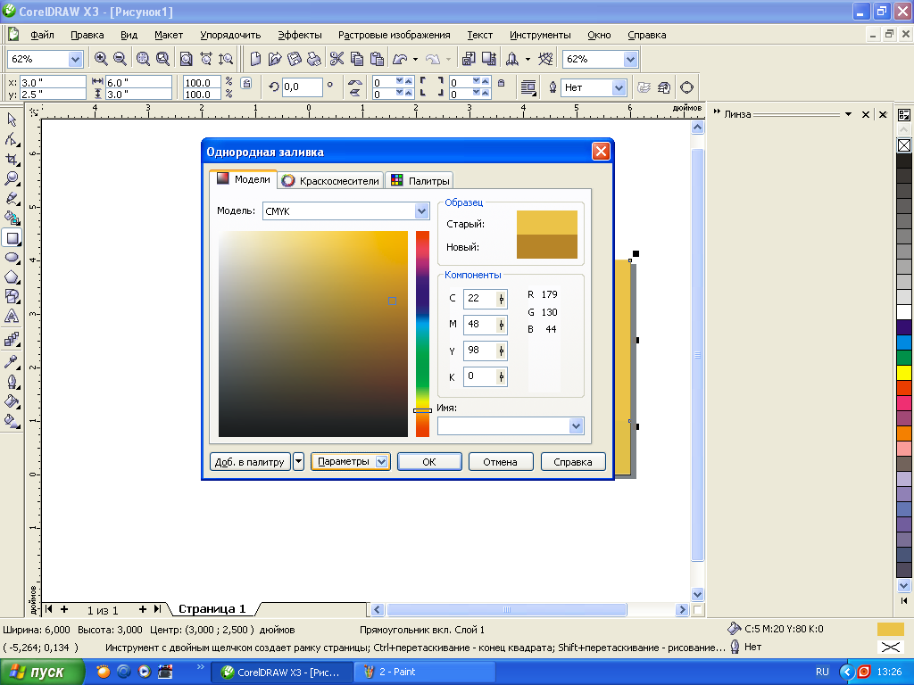

Slide 10
Выравнивание прямоугольников
Если линейки не отображаются выберите меню Вид ► Линейки.
Галочка рядом с командой Линейки указывает на то, что линейки отображаются.
Щелкните в верхней линейке и перетащите курсор вниз на страницу.
При перетаскивании курсора от линейки на рисунке создается направляющая, которую можно использовать для точного расположения объектов на макете. При создании направляющей она отображается красным цветом, который указывает на то, что она выбрана.

Slide 11
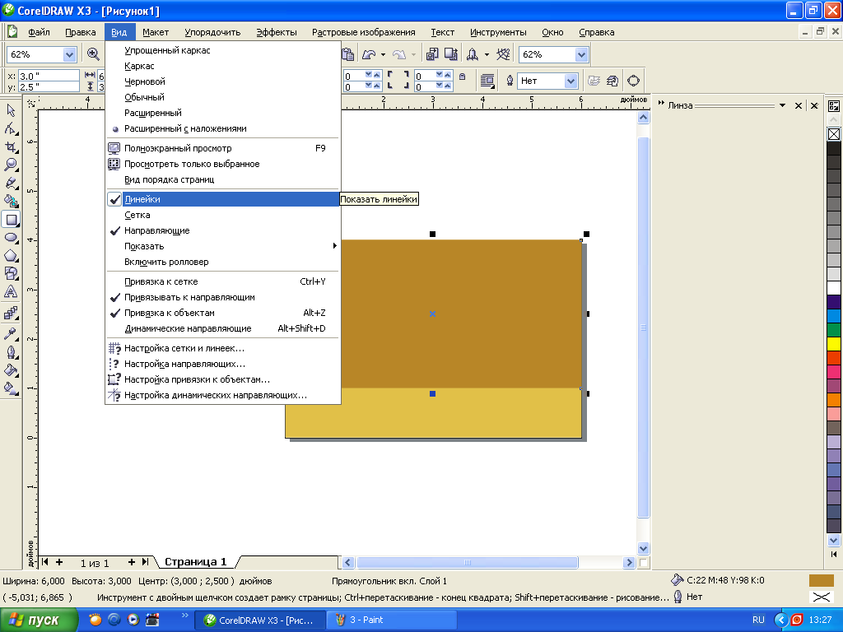

Slide 12
На панели свойств введите 1 в поле Y-1 , и нажмите Enter. При этом направляющая будет размещена в положении 1".
Выберите меню Вид ► Привязать к направляющим.
Если рядом с командой Привязать к направляющим уже стоит галочка, то команда уже активна.

Slide 13
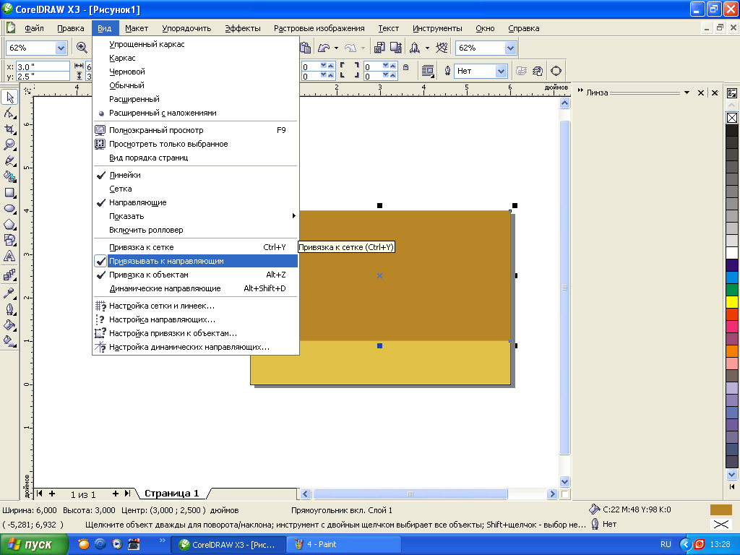

Slide 14
В наборе инструментов выберите инструмент Указатель .
Щелкните желтый прямоугольник для его выбора.
Перетащите верхний средний маркер вниз, пока верхняя часть желтого прямоугольника не будет привязана к направляющей.

Slide 15
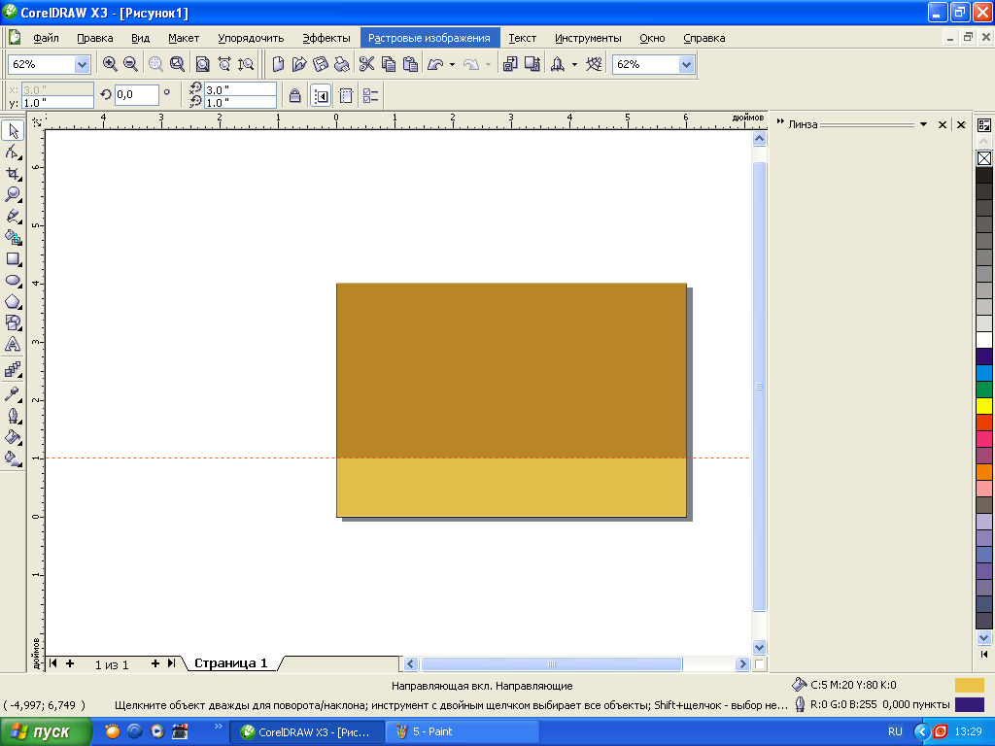

Slide 16
Импорт изображений
Теперь, когда фон готов, необходимо импортировать фотографию училища и герб города Ногинска.
Выберите меню Файл ► Импорт.
Выберите папку «PU37» находящуюся на рабочем столе
Выберите имя файла «УЧИЛИЩЕ».
Нажмите кнопку Импорт.
Щелкните и перетащите на странице рисования, пока значение высоты рядом с указателем не составит 2", а затем отпустите кнопку мыши.
Не отменяя выбор изображения, удерживайте нажатой клавишу Shift и щелкните рамку страницы.

Slide 17
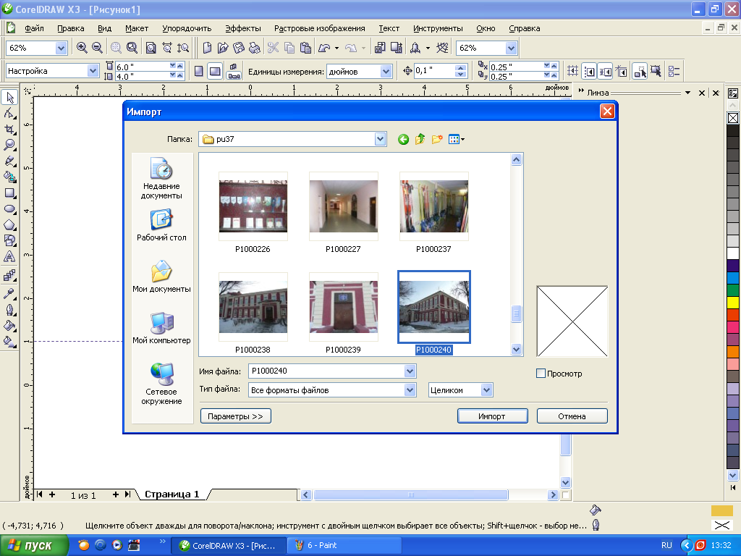

Slide 18
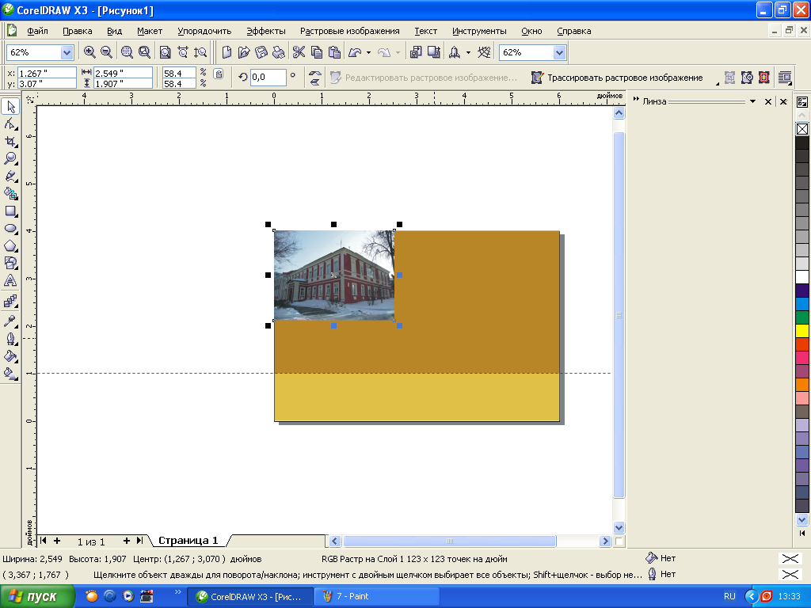

Slide 19
Импорт эмблемы
Выберите меню Файл ► Импорт.
Выберите папку «PU37» находящуюся на рабочем столе
Выберите файл «Герб».
Нажмите кнопку Импорт.
Щелкните один раз на странице, чтобы импортировать эмблему без изменения ее размера.

Slide 20
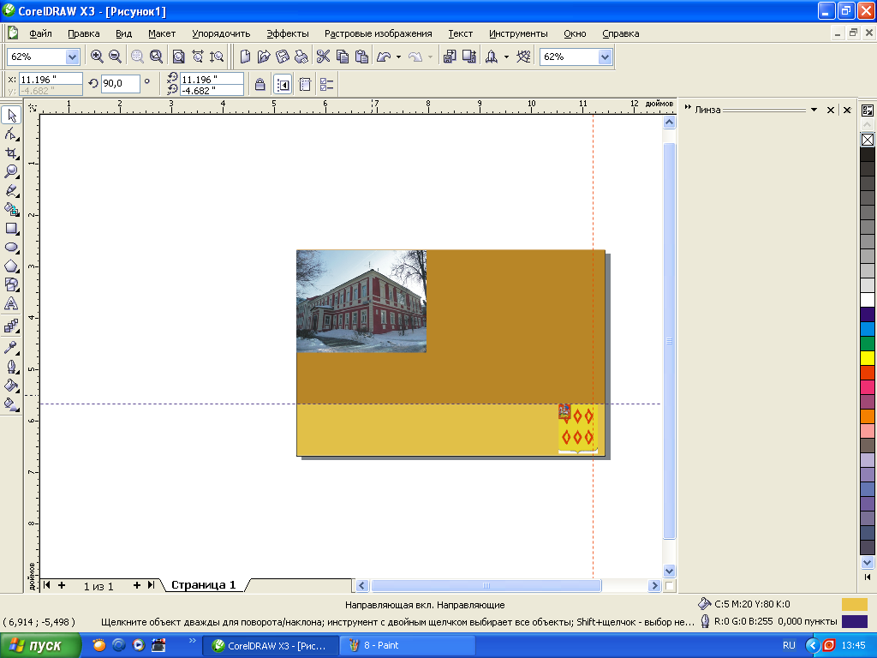

Slide 21
Создание текста
Сначала будет создан основной текст и выровнен по верхней части визитки. Затем будет создан текст меньшего размера и выровнен относительно герба.
Создание основного текста
Создайте горизонтальную направляющую в положении 3,75".
В наборе инструментов выберите инструмент Текст .
Щелкните один раз на странице рисования и введите текст «Министерство образования Правительства Московской области Государственное бюджетное образовательное учреждение начального профессионального образования Профессиональное училище №37»
Выберите инструмент Указатель.
В Списке шрифтов на панели свойств выберите понравившийся шрифт.
В списке Размер шрифта выберите подходящий размер.
Щелкните образец цвета черный в цветовой палитре.
При выборе черного образца текст становится черного цвета.
Выберите инструмент Указатель и перетащите текст, пока его верхняя часть не будет привязана к горизонтальной направляющей в 3,75 , а левая сторона не будет привязана к вертикальной направляющей 0,25.

Slide 22
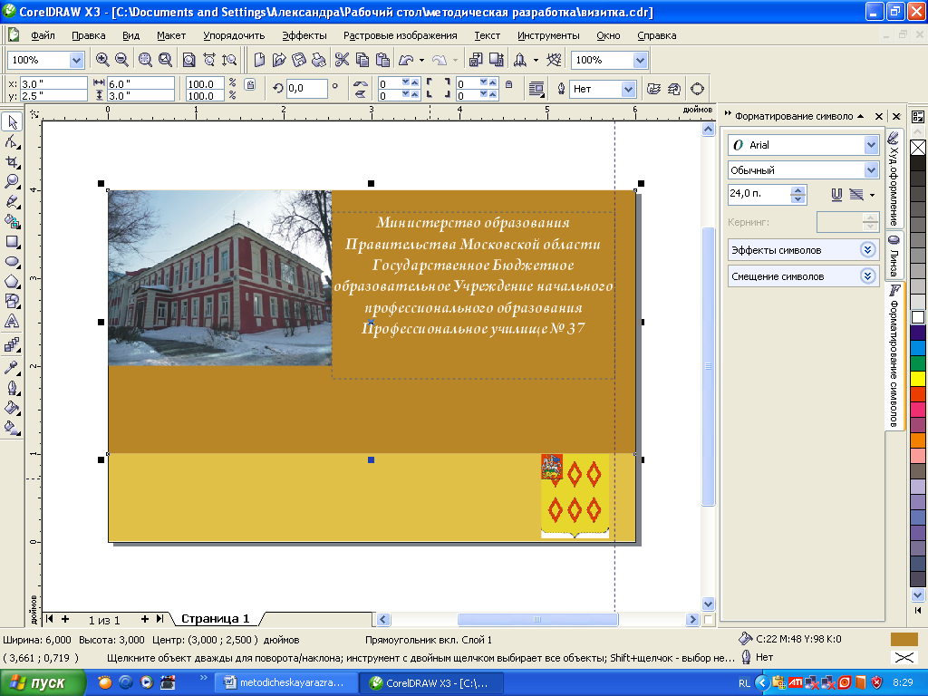

Slide 23
Создание небольшого текста
Выберите инструмент Текст, щелкните на странице рисования и введите текст
« Московская область, г.Ногинск ул. III Интернационала д.59 телефон: 8(49651)4-24-43 директор Курсанов Александр Степанович»
Выберите понравившийся шрифт, цвет и размер.
Перетащите текст, пока его верхняя часть не будет привязана к направляющей 1".

Slide 24
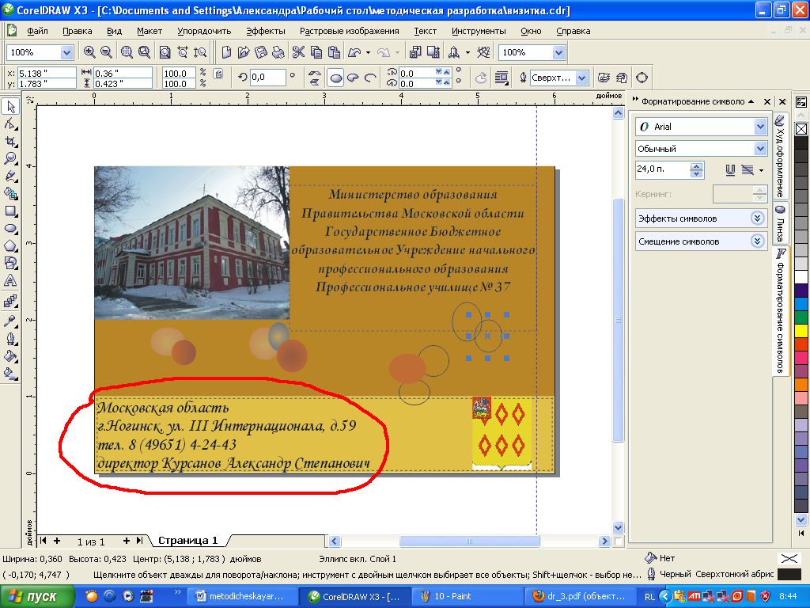

Slide 25
Создание окружностей
Для придания большей выразительности будут созданы окружности разных размеров и цветов. Они будут распределены по всему фону.
Создание перекрывающихся окружностей
В наборе инструментов выберите инструмент Эллипс
Удерживайте нажатой клавишу Ctrl и перетащите указатель по странице для создания окружности диаметром приблизительно 0,25.
При перетаскивании можно на панели свойств или в строке состояния можно контролировать размер окружности.
На цветовой палитре щелкните образец цвета наиболее подходящий вам.
Щелкните правой кнопкой мыши образец Нет цвета, чтобы удалить абрис окружности.
Создайте другую окружность диаметром приблизительно 0,75.
Щелкните образец цвета отличный от вышевыбранного, а затем щелкните правой кнопкой мыши образец Нет цвета.
Скопируйте созданные окружности и распределите их по визитке по вашему усмотрению.

Slide 26
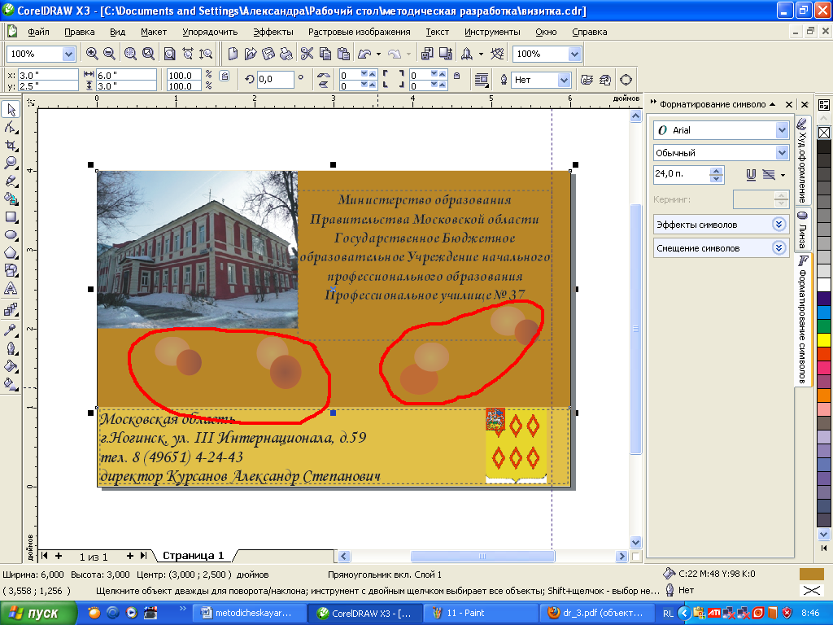

Slide 27
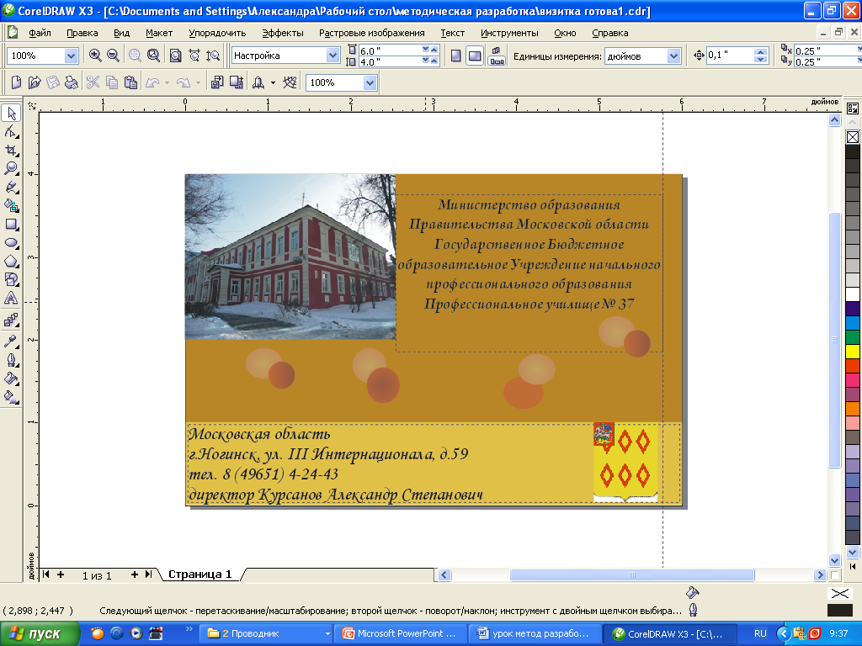

Slide 28
Визитная карточка готова!
УСПЕХОВ
В УЧЕБЕ!!!

Slide 29
Урок на тему «Создание визитной карточки в программе векторной графики Corel Draw с использованием мультимедийной презентации» подготовили мастера производственного обучения
ГБОУ НПО ПУ №37
Елисеева А.П., Канева А.В.
2013г.

